Slide 1
2023 Unity Lecture
선린인터넷고등학교 게임 심화 소수전공
Day 1. 강의 소개와 소켓 프로그래밍 이론

Slide 2
오늘은 무얼 하나요?
이론
강사 소개
강의 및 프로젝트 소개
소켓 프로그래밍 기초 이론
실습
프로젝트 준비
소켓 통신과 서버 연결
소켓 스레드와 이벤트 큐
다른 클라이언트와 데이터 주고받기

Slide 4

강사 소개
안녕하세요!
이우령

Slide 5
강사 소개
깃허브 : https://github.com/WooLyung
카카오톡 : WooLyung
이우령

Slide 7
강의 및 프로젝트 소개
이론
실습
프로그래밍의 이론적인 부분
실습을 위한 기본적인 이론을 다룸
이론 이후 실습을 진행함
이론을 바탕으로 한 실습
하나의 큰 프로젝트를 진행함
매 수업마다 이전 결과물이 필요

Slide 8
강의 및 프로젝트 소개
실습
이론을 바탕으로 한 실습
하나의 큰 프로젝트를 진행함
매 수업마다 이전 결과물이 필요

Slide 9
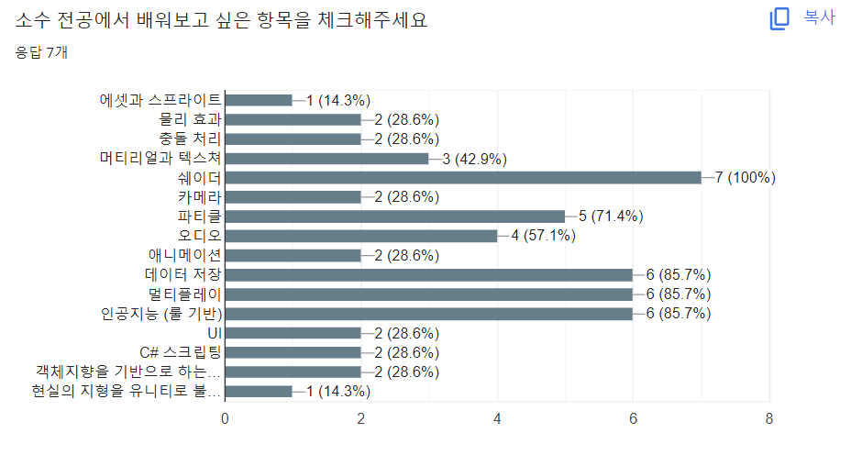
강의 및 프로젝트 소개

Slide 10
강의 및 프로젝트 소개
멀티플레이 탑뷰 슈팅 게임
멀티플레이를 위한 소켓 프로그래밍
게임의 완성도를 높이는 파티클과 사운드 시스템
쉐이더를 이용한 후처리 효과
그 외의 게임 개발을 위한 여러 테크닉들

Slide 11
강의 및 프로젝트 소개
하나의 서버, 여러 클라이언트
동일한 게임을 각각의 사람의 각각의 클라이언트로 개발합니다
클라이언트들은 모두 하나의 서버를 공유합니다
따라서 서로 다른 클라이언트지만 같이 게임을 플레이할 수 있습니다

Slide 12
강의 및 프로젝트 소개
개별 프로젝트
수업 후반부터 개별 프로젝트를 진행합니다
구체적인 계획과 방법은 추후 안내하겠습니다

Slide 14
소켓 프로그래밍 기초 이론
단일 프로그램
P2P 모델
클라이언트 서버 모델
컴퓨터 시스템은 그 프로그램을 위한 컴퓨터에 따라 여러 종류로 나뉨
클라이언트 서버 모델은 그 중 대표적인 네트워크 기반 모델임

Slide 15
소켓 프로그래밍 기초 이론
Client
Server
클라이언트 서버 모델은 네트워크 기반 모델로, 네트워크에 연결된 여러 컴퓨터가 시스템에 참여
기본적으로 클라이언트는 서비스를 요청하고 서버는 그 요청에 대한 응답을 함

Slide 16
소켓 프로그래밍 기초 이론
Client
Server
Network
싱글 플레이 게임의 경우 네트워크를 신경쓸 필요가 없기에 단일 프로그램에 대해서만 개발
하지만 멀티 플레이를 위한 클라이언트 서버 모델은 네트워크를 기반으로 함
그렇기에 각 프로그램(서버, 클라이언트)는 네트워크 프로그래밍을 통해 서로 소통함

Slide 17
소켓 프로그래밍 기초 이론
Client
OS
…
Network
네트워크를 기반으로 하는 프로그램의 로직과 시스템은 굉장히 복잡함
실제 서비스가 이루어진 프로그램부터 운영체제, 물리적인 장치, 프로토콜 등등 …
(OSI 7계층에 있는 모든 요소들이 필요)

Slide 18
소켓 프로그래밍 기초 이론
Client
OS
…
Network
Socket API
이 모든 것들을 다 고려하여 프로그램을 만드는 과정은 너무나도 복잡하기 때문에
이 과정들을 모두 생략하고 간단한 함수 호출만으로 네트워크 연결이 가능하게 해두었는데
이러한 함수들을 모은 API를 소켓 API 라고 함
즉, 소켓 API를 사용하면 그 아래의 복잡한 내용을 크게 생각할 필요가 없어짐

Slide 19
소켓 프로그래밍 기초 이론
Client
Socket
Socket
Server
멀티 플레이 게임을 만들기 위해서 소켓 API를 사용
서버에게 필요한 처리의 요청은 소켓이며, 필요한 정보를 얻는 것도 소켓
이보다 더 깊은 내용의 이론은 생략합니다 (프로토콜 등…)

Slide 20
소켓 프로그래밍 기초 이론
Client
Socket
Socket
Server
Data
(TCP 통신 기준) 네트워크 연결이 필요한 프로그램은 소켓이라는 이름의 특별한 객체가 있음
이 소켓은 처음 다른 컴퓨터의 소켓과 연결(connect)을 함 (클라이언트–서버)
연결된 두 소켓은 데이터를 주고받으며 상호작용할 수 있게 됨

Slide 21
소켓 프로그래밍 기초 이론
Client
Socket
Wait for Data…
소켓은 기본적으로 표준 입출력과 비슷하게 동작함 (printf, scanf처럼)
데이터를 보내는 것(printf)는 보내고 바로 다른 작업을 수행할 수 있음
하지만 데이터를 받는 것(scanf)는 데이터가 필요한 시점에서 데이터가 올 때까지 기다림

Slide 22
소켓 프로그래밍 기초 이론
Client
Socket
Wait for Data…
프로그램에 따라 달리지지만 만약 실시간 멀티 플레이 게임을 만드는 경우라면 문제가 됨
서버의 응답을 기다리는 동안 클라이언트가 멈추어서는 안됨
서버의 응답과는 별개로 클라이언트는 문제 없이 동작해야함

Slide 23
소켓 프로그래밍 기초 이론
Client
Socket
Wait for Data…
Main
그렇기에 프로그램을 두 부분으로 나눔 (스레드를 분리하는 방식 등으로)
메인 스레드에서는 클라이언트의 게임 연산을 수행함 (이동, 물리, 렌더링 등…)
소켓 스레드에서는 서버의 응답을 계속 기다리고, 받을 때마다 이를 알려주거나 처리함

Slide 24
소켓 프로그래밍 기초 이론
Socket
Damaged Event
Main Loop
Notify Event
서버가 필요하지 않은 모든 연산에 대해서는 클라이언트가 자체적으로 처리함
그러다가 소켓으로부터 데이터가 오면 그에 맞는 처리를 함
특정한 상황(데미지를 받음, 죽음)이 발생하여 서버로부터 받는 데이터는 이벤트라고 부름

Slide 25
소켓 프로그래밍 기초 이론
Socket
Damaged Event
Main Loop
Event Enqueue
Event
Queue
Event Dequeue
메인 스레드와 소켓 스레드는 서로 싱크가 맞지 않음 (개별적으로 동작하므로)
그렇기에 이벤트가 발생할 때마다 메인 스레드가 바로바로 처리해줄 수 없음
따라서 소켓이 알려준 이벤트를 저장해두는 큐가 필요하고 이를 이벤트 큐라고 함

Slide 26
소켓 프로그래밍 기초 이론
오늘 할 거 1
Event Catch
Socket
Event Notify
오늘 할 거 2
Main Loop
오늘 할 거 3
Event Enqueue
Event
Queue
오늘 할 거 5
오늘 할 거 4
Event Dequeue
멀티 플레이 게임의 클라이언트를 만드는 관점에서는 이제부터 두 파트를 생각해야 함
하나는 서버와 연결하여 지속적으로 서버로부터 데이터를 받는 소켓
그리고 이벤트 큐에서 이벤트를 체크하여 그에 대한 연산을 수행하는 메인 프로그램

Slide 28
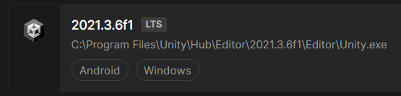
프로젝트 준비
Unity 2021.3.6f1 버전을 기준으로 진행
다른 버전이어도 큰 문제는 없음

Slide 29
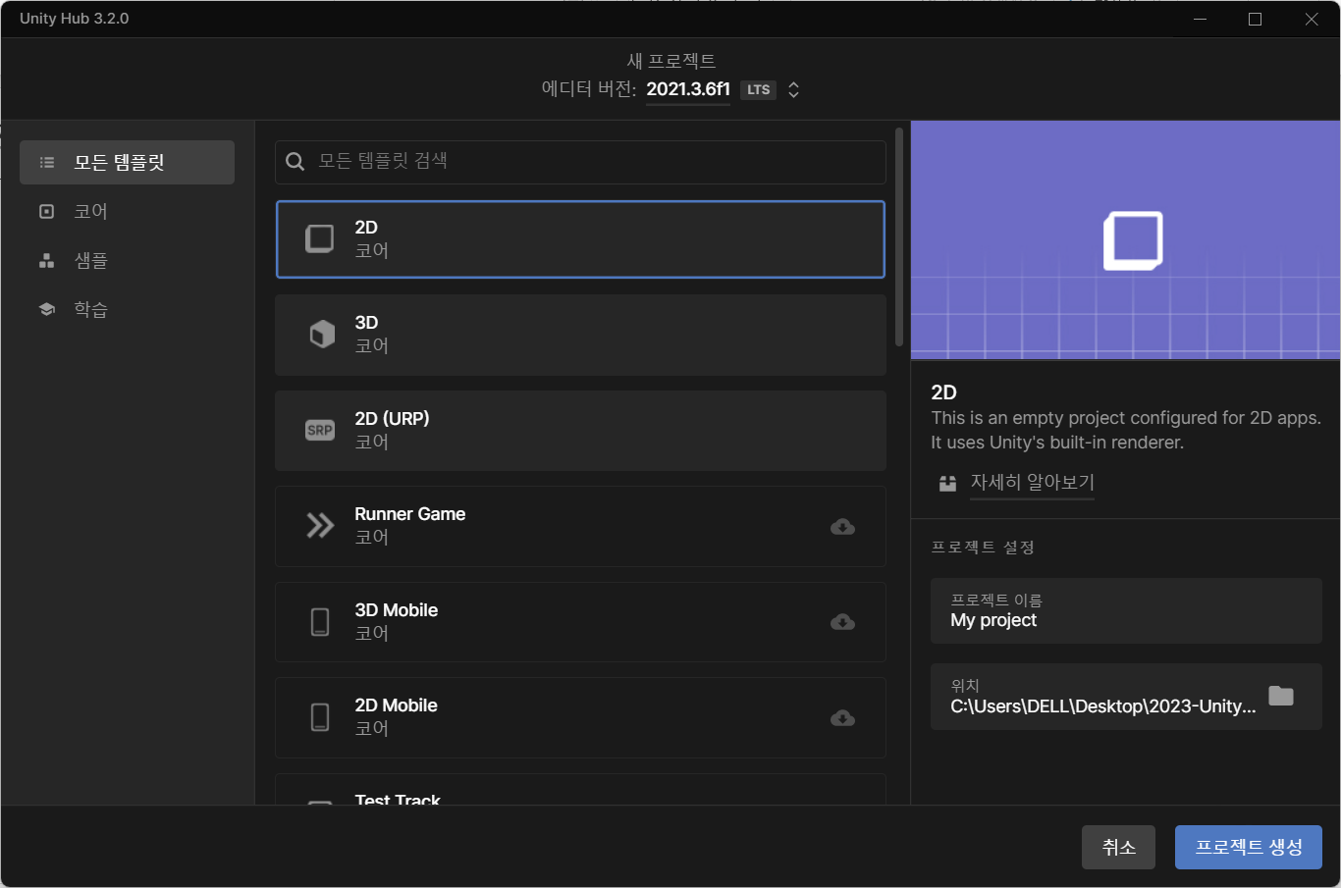
프로젝트 준비
강의에서는 Unity 2D + Windows를 기반으로 진행함
다른 환경(심지어 모바일도)에서도 가능하지만 강의 내용과 조금 차이점이 생길 수 있음
(정상적으로 작동이 되게 만들었다면 크로스 플랫폼 멀티 플레이 게임이 될 것임)

Slide 30
프로젝트 준비
각자 프로젝트를 준비합시다!
그때까지 잠시 쉬는 시간을 갖도록 하겠습니다

Slide 32
소켓 통신과 서버 연결
오늘 할 거 1
Event On
Socket
Event Emit
오늘 할 거 2
Main Loop
오늘 할 거 3
Event Enqueue
Event
Queue
오늘 할 거 5
오늘 할 거 4
Event Dequeue
오늘 할 것들

Slide 33
소켓 통신과 서버 연결
오늘 할 것들

Slide 34
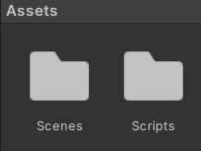
소켓 통신과 서버 연결
Scenes, Scripts 폴더를 추가함

Slide 35
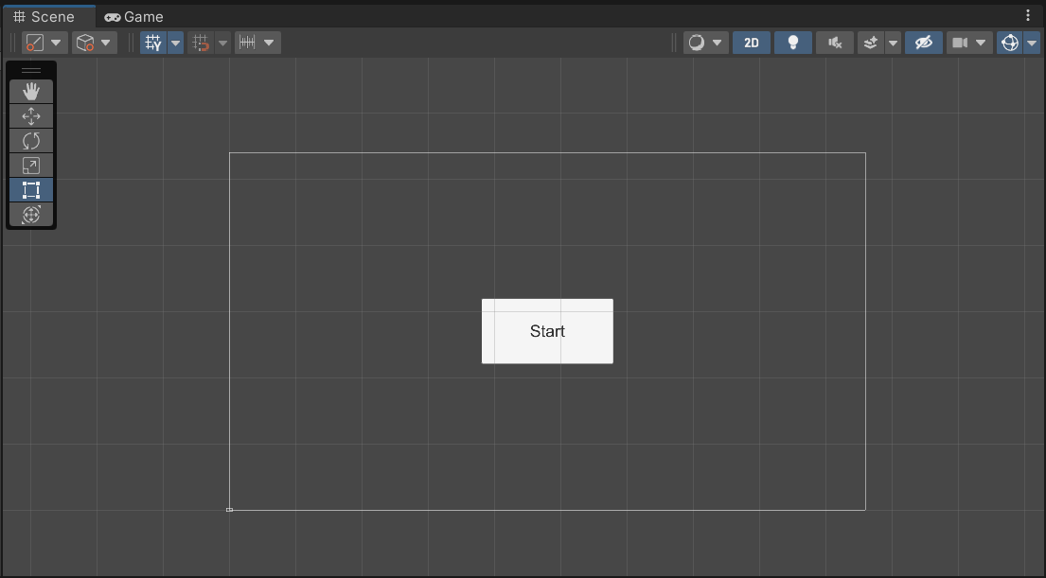
소켓 통신과 서버 연결
씬에 버튼을 하나 추가
이 버튼을 누르면 서버와 연결을 시도하고 성공하면 데이터를 주고받을 것임

Slide 36
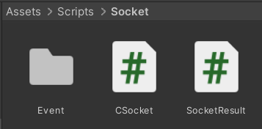
소켓 통신과 서버 연결
C# 스크립트로 CSocket, SocketResult을 생성함
CSocket은 소켓을 연결하고, 서버와 데이터를 주고받는 역할
SocketResult는 성공과 실패 여부만을 갖는 결과

Slide 37
소켓 통신과 서버 연결
using System;
[Serializable]
public class SocketResult
{
public string result;
}
SocketResult는 결과를 나타내는 result 변수 하나만 있음 (컴포넌트가 아님에 주의!)
Serializable이 붙은 클래스는 한 번의 함수 호출로 JSON으로(부터) 변환이 가능해짐
서버와의 주고받을 데이터는 JSON으로 사용할 예정이기에 앞으로 많이 등장할 예정

Slide 38
소켓 통신과 서버 연결
public class CSocket
{
private static CSocket instance = null;
public static CSocket Instance { get
{
if (instance == null)
instance = new CSocket();
return instance;
}
}
private IPAddress ip = IPAddress.Parse("13.124.53.124");
private int port = 56164;
private Socket socket = null;
}
CSocket은 싱글톤 패턴을 이용함 (어디에서나 접근할 수 있는 유일한 객체)
서버와의 연결을 위한 ip와 port 번호를 준비

Slide 39
소켓 통신과 서버 연결
public bool Connect()
{
if (socket == null)
{
try
{
IPEndPoint remoteEP = new IPEndPoint(ip, port);
socket = new Socket(ip.AddressFamily, SocketType.Stream, ProtocolType.Tcp);
socket.Connect(remoteEP);
}
catch (Exception e)
{
Debug.Log(e);
socket = null;
return false;
}
}
return true;
}
Connect 메소드
서버와 연결을 시도한 후 성공하면 true, 실패하면 false를 반환

Slide 40
소켓 통신과 서버 연결
public bool Join(string nickname, string color)
{
try
{
string message = $"{{\"evt\":\"join\",\"nickname\":\"{nickname}\",\"color\":\"{color}\"}}#";
byte[] messageBytes = Encoding.ASCII.GetBytes(message);
socket.Send(messageBytes);
byte[] buffer = new byte[1024];
int bytesReceived = socket.Receive(buffer);
string response = Encoding.ASCII.GetString(buffer, 0, bytesReceived);
SocketResult result = JsonUtility.FromJson<SocketResult>(response);
if (result.result == "success")
return true;
else
return false;
}
catch (Exception e)
{
Debug.Log(e);
return false;
}
}
Join 메소드
연결된 서버에 게임을 참가하겠다는 메시지를 전달함
이때 게임에서 사용할 플레이어의 닉네임과 색상을 줌

Slide 41
소켓 통신과 서버 연결
Client
소켓 연결 시도
Server
소켓 연결 성공
게임 접속 요청
게임 접속 성공
서버는 접속 요청을 받으면
게임 플레이어 리스트에 클라이언트를 추가함
현재까지의 흐름
클라이언트와 서버가 소켓 연결을 시도함
연결이 되었다면 클라이언트가 서버에게 게임 접속을 알림
접속에 성공하면 그 결과를 클라이언트에게 전달함

Slide 42
소켓 통신과 서버 연결
소켓은 준비가 되었으니 이제 서버로부터 데이터를 주고 받아야 한다!
Event On
Socket
Event Emit
Main Loop
Event Enqueue
Event
Queue
Event Dequeue

Slide 44
소켓 스레드와 이벤트 큐
private ConcurrentQueue<OnEvent> on_queue = new ConcurrentQueue<OnEvent>();
public OnEvent Dequeue_on()
{
OnEvent evt;
on_queue.TryDequeue(out evt);
return evt;
}
이벤트는 두 종류로 나눌 예정 (On, Emit)
On은 서버로부터 받는 이벤트이고 Emit은 서버에게 알릴 이벤트
서버로부터 받는 이벤트는 메인 스레드가 아닌 별개의 스레드에서 처리할 예정이므로
이를 모아둘 큐와 이를 사용할 메소드를 준비함

Slide 45
소켓 스레드와 이벤트 큐
private ConcurrentQueue<OnEvent> on_queue = new ConcurrentQueue<OnEvent>();
public OnEvent Dequeue_on()
{
OnEvent evt;
on_queue.TryDequeue(out evt);
return evt;
}
서버로부터 데이터를 받을 때에는 on_queue에 순서대로 쌓음
이 데이터를 사용하는 곳에서는 Dequeue_on 함수를 이용하여 하나씩 처리함
여기서 ConcurrentQueue는 스레드끼리의 안전한 데이터 교환을 위해 사용

Slide 46
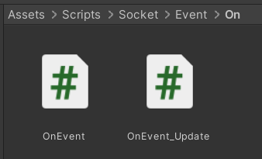
소켓 스레드와 이벤트 큐
using System;
using System.Collections;
using System.Collections.Generic;
using UnityEngine;
[Serializable]
public class OnEvent_Update : OnEvent
{
[Serializable]
public class Player
{
public string id;
public float x;
public float y;
public float angle;
}
public int hp;
public Player[] others;
}
public abstract class OnEvent { }
OnEvent는 서버로부터 받는 이벤트들
OnEvent_Update는 업데이트 이벤트
다른 플레이어의 위치와 자신의 체력을 받음

Slide 47
소켓 스레드와 이벤트 큐
private void ReadThread()
{
while (true)
{
try
{
byte[] buffer = new byte[1024];
int bytesReceived = socket.Receive(buffer);
string[] response = Encoding.ASCII.GetString(buffer, 0, bytesReceived).Split("#");
foreach (string res in response)
{
if (JsonUtility.FromJson<OnEvent_Update>(res) != null)
on_queue.Enqueue(JsonUtility.FromJson<OnEvent_Update>(res));
}
}
catch (Exception e)
{
Debug.Log(e);
}
}
}
소켓 스레드 부분, 무한히 서버로부터 데이터를 읽는 것을 반복하여 이벤트 큐에 넣음

Slide 48
소켓 스레드와 이벤트 큐
public void Run()
{
Thread t = new Thread(new ThreadStart(ReadThread));
t.Start();
}
Run 메소드는 소켓 스레드를 시작하는 역할을 함

Slide 49
소켓 스레드와 이벤트 큐
E.Q.
Client
소켓 연결 시도
Server
소켓 연결 성공
게임 접속 요청
게임 접속 성공
Socket Thread
각종 이벤트들을 전달함 …
큐에 이벤트를 넣음
현재까지의 흐름
클라이언트와 서버가 소켓 연결을 시도함
연결이 되었다면 클라이언트가 서버에게 게임 접속을 알림
접속에 성공하면 그 결과를 클라이언트에게 전달함
클라이언트는 소켓 스레드를 실행시켜 서버로부터 데이터를 받음
소켓 스레드는 이벤트를 이벤트 큐에 순서대로 넣음

Slide 50
소켓 스레드와 이벤트 큐
Event On
Socket
Event Emit
Main Loop
Event Enqueue
Event
Queue
Event Dequeue
큐에 데이터가 올 예정이니 이 큐를 이용한다!

Slide 52
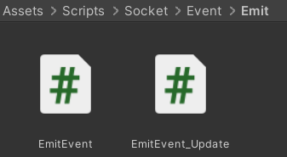
다른 클라이언트와 데이터 주고받기
using System;
using System.Collections;
using System.Collections.Generic;
using UnityEngine;
[Serializable]
public class EmitEvent_Update : EmitEvent
{
public string evt = "update";
public float x;
public float y;
public float angle;
public EmitEvent_Update(float x, float y, float angle)
{
this.x = x;
this.y = y;
this.angle = angle;
}
}
public abstract class EmitEvent { }
EmitEvent는 서버로 보낼 이벤트들
EmitEvent_Update는 업데이트 이벤트
자기 자신의 위치를 매 프레임마다 보냄

Slide 53
다른 클라이언트와 데이터 주고받기
public void EmitEvent(EmitEvent evt)
{
string message = JsonUtility.ToJson(evt) + "#";
byte[] messageBytes = Encoding.ASCII.GetBytes(message);
socket.Send(messageBytes);
}
CSocket의 EmitEvent는 이벤트 하나를 받아서 서버에게 전달하는 메소드
전달이 필요할 때마다 곧바로 보내기만 하면 되므로 OnEvent보다 더 간단함

Slide 54
다른 클라이언트와 데이터 주고받기
이벤트를 꺼내서 처리함
이벤트를 전달함
E.Q.
Client
소켓 연결 시도
Server
소켓 연결 성공
게임 접속 요청
게임 접속 성공
Socket Thread
각종 이벤트들을 전달함 …
큐에 이벤트를 넣음
전체 흐름
클라이언트와 서버가 소켓 연결을 시도함
연결이 되었다면 클라이언트가 서버에게 게임 접속을 알림
접속에 성공하면 그 결과를 클라이언트에게 전달함
클라이언트는 소켓 스레드를 실행시켜 서버로부터 데이터를 받음
소켓 스레드는 이벤트를 이벤트 큐에 순서대로 넣음
필요할 때마다 이벤트 큐에 있는 이벤트를 꺼내서 처리함
서버로 데이터를 보낼 때에는 바로 데이터를 전달함

Slide 55
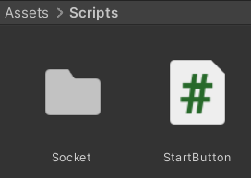
소켓 통신과 서버 연결
마지막 테스트를 위한 스크립트
버튼을 누르면 지금까지의 모든 과정을 한번에 수행할 것임

Slide 56
소켓 통신과 서버 연결
private bool start = false;
private float time = 0;
public void Connect()
{
bool connect = CSocket.Instance.Connect();
if (connect)
{
bool join = CSocket.Instance.Join("name", "FFFF00");
if (join)
{
CSocket.Instance.Run();
start = true;
}
}
}
버튼을 누르면 연결, 접속을 순서대로 실행한 후 스레드를 시작함

Slide 57
소켓 통신과 서버 연결
private void Update()
{
if (start)
{
time += Time.deltaTime;
// emit
CSocket.Instance.EmitEvent(new EmitEvent_Update(time, time, time));
// on
OnEvent evt;
while ((evt = CSocket.Instance.Dequeue_on()) != null)
Debug.Log(JsonUtility.ToJson(evt));
}
}
실행이 되었다면 매 프레임마다 이벤트를 처리하고 이벤트를 전달함

Slide 58
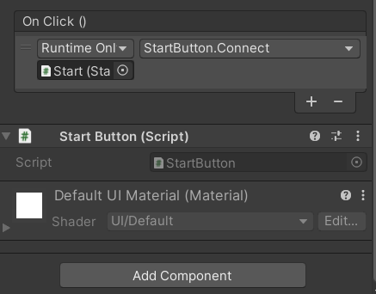
소켓 통신과 서버 연결
버튼에 컴포넌트를 추가한 다음 클릭할 때에 메소드가 호출되게 하면 끝

Slide 59
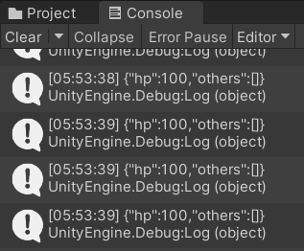
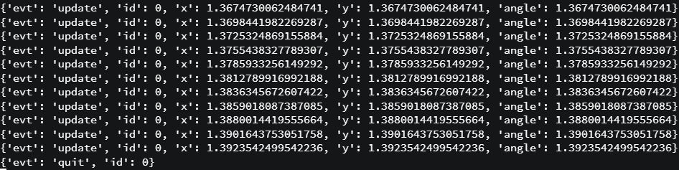
소켓 통신과 서버 연결
잘 만들어졌다면 클라이언트는 자신의 체력과 다른 클라이언트의 정보가 로그창에 뜨게 됨

Slide 61
2023 Unity Lecture
선린인터넷고등학교 게임 심화 소수전공
Day 1. 끝

